Slide 1

Mathematical Experiment
数学实验之一
——MATLAB软件简介

Slide 2

实验目的
[1]熟悉MATLAB软件的用户环境，掌握其一般目的命令和MATLAB数组操作与运算函数；
[2] 掌握MATLAB软件的绘图命令，能熟练应用循环和选择结构实现各种循环选择功能。
[3] 通过实例练习，达到能灵活应用MATLAB软件解决一些简单问题。
[4] 借助MATLAB软件的绘图功能，对函数的特性进行探讨，广泛联想，大胆猜想，发现进而证实其中的规律。

Slide 3
实验一主要内容
[1]引言
[2]Matlab环境
[3]数组和函数
[4]图形功能
[5]M文件的编写
[6]范例：奇妙的数学函数
[7]布置实验
返回

Slide 4
1 引言
MATLAB 软件
MATLAB 可以做....
MATLAB集成环境的组成
MATLAB的主要特点
安装
启动

Slide 5
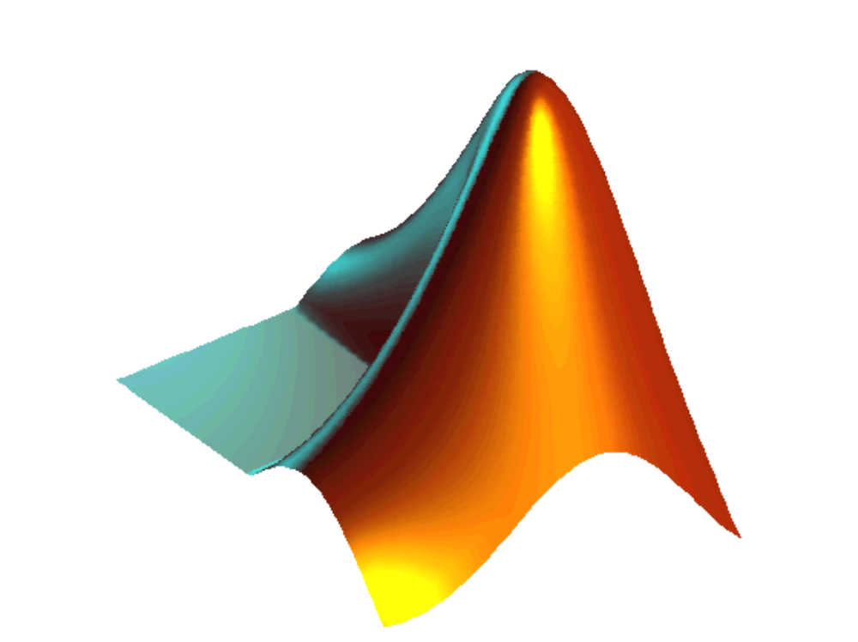
MATLAB 软件
MATrix LABoratory
由美国MathWorks公司开发
适合多学科、功能强大
高级课程的基本教学工具
返 回

Slide 6
MATLAB 可以做....
微积分：微分、积分、求极限、泰勒展开、级数求和
代数：求逆、特征值、行列式 、代数方程解的化简、数学表达式的指定精度求值
数值分析：插值与拟合、数值微分与积分、函数逼近、代数方程和微分方程的数值解和符号解

Slide 7
MATLAB 还可以做....
统计计算：均值、方差、概率、参数估计、假设检验、相关性和回归分析、 统计绘图、随机数产生器等
优化问题的求解：线性规划、非线性规划等问题的求解
动态系统模拟
返 回

Slide 8
MATLAB集成环境的组成
    1) MATLAB语言
    2) MATLAB工作环境
    3) 句柄图形
    4) MATLAB数学函数库
    5) MATLAB API (Application Program Interface)
返 回

Slide 9
MATLAB的主要特点
1）运算符和库函数极其丰富，语言简洁，编程效率高
2）图形功能强大
3）功能强大的工具箱
4）易于扩充
返 回

Slide 10

安装
（Windows操作平台）
1.将源光盘插入光驱；
2.在光盘的根目录下找到MATLAB的安装文件setup.exe;
3.鼠标双击该安装文件,按提示逐步完成安装。
4.安装完成后，在程序栏里便有了MATLAB选项。
返 回

Slide 11

启动
在“开始→程序→Matlab→MATLAB”中
单击MATLAB，
便会出现MATLAB Command Window (即命令窗口)。
返 回

Slide 12

2. Matlab环境
命令窗口
MATLAB工作区
MATLAB 的程序编辑器
MATLAB路径浏览器
MATLAB帮助系统

Slide 13
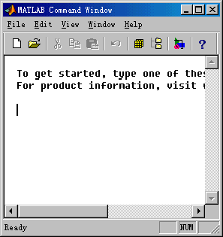
命令窗口
标题栏
菜单栏
命令编辑区
工具栏

Slide 14
命令窗口
命令窗口是用户与MATLAB进行交互的主要场所. MATLAB语句的一般形式为：
变量=表达式
如:键入：X=4.5 并回车, 将显示：
X=
4.5
再键入：Y=sin(X*pi)并回车，将显示：
Y=
1

Slide 15
命令窗口
‘；’‘，’‘…’的作用
• 表达式后面跟分号“；”，将不显示结果；
• 跟‘，’或不跟任何符号，将显示表达 式的计算结果；
• 当一个表达式没写完就需换行时，应在该行末尾键入‘…’之后再回车换行。
例如，
s= 1-1/2+1/3+1/4+sin(3*X+Y)-cos(X)...
-1/8 + 1/10+1/20

Slide 16
命令窗口
用于命令行编辑的控制键和方向键
• 按‘↑’键，会再显示出刚才键入的命令行
反复按‘↑’键，可以回调以前键入的所有命令行
‘↓’, ‘←’, ‘→’键可移动光标
• 还有‘ Home’, ‘End’, ‘Esc’键等

Slide 17
命令窗口
变量
1）以字母开头，后面可跟字母，数字和下短线；
2）大小写字母有区别，不超过31个字符。
特殊变量名
ans 用于结果的缺省变量名; pi 圆周率
eps 计算机的最小数; inf 无穷大
i或j i=j= -1的开方; NaN 不定量
realmin最小可用正实数;realmax 最大可用正实数
对于变量，MATLAB不需要任何类型的说明或维数语句，当输入一个新变量名时MATLAB自动建立变量并为其分配内存空间。
返 回

Slide 18
工作区
工作区：接受MATLAB命令的内存区域，存储着命令编辑区输入的命令和创建的所有变量值。
查看工作区变量：
who或whos 显示当前工作区中的所有变量
clear 清除工作区中的所有变量
clear (变量名） 清除指定的工作区变量

Slide 19
工作区
保存工作区变量：
save (文件名) 将当前工作区的变量储存在
一个MAT-文件中
load (文件名） 调出一个MAT-文件
quit↵ 或 单击右上角的“×”按钮，退出工作区
返 回

Slide 20

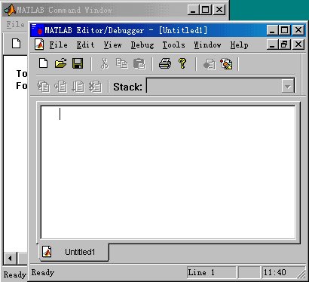
程序编辑器
在MATLAB命令窗口单击“新建”按钮，就可打开MATLAB程序编辑器，在此可建立和编辑M文件。

Slide 21
程序编辑器
M文件：命令文件和函数文件
1.M文件的建立
1）进入程序编辑器（MATLAB Editor/Debug）
2）输入程序
3）保存程序

Slide 22
2.命令M文件及其运行
命令M文件：一些命令行的组合。
例如：% 文件名ex1.m
x=4;y=6;z=2;
items=x+y+z
cost=x*25+y*22+z*99
average_cost=cost/items
1）在程序编辑窗口输入, 以名为ex1.m的M文 件存磁盘
2）在MATLAB命令编辑窗口键入ex1，便会顺序执行该文件中的命令。

Slide 23
3. 函数M文件及其调用
函数M文件的形式为
function [输出变量列表]=函数名（输入变量列表）
函数体语句；
例如：
function f=f1(x)
f=100*(x(2)-x(1)^2)^2-(1-x(1))^2;
调用格式：
x=[2 3]; f=f1(x)
结果为：f =
99

Slide 24
又如：
function [F,G]=f2(x)
F=2*x(1)^2+2*x(2)^2-2*x(1)*x(2)-4*x(1)-6*x(2);
G=[x(1)+5*x(2)-5 2*x(1)^2-x(2); -x(1) -x(2)];
调用格式：
x1=[4 5]; [F1,G1]=f2(x1)
结果为：F1 =
-4
G1 =
24 27
-4 -5
无输出参数时，如： function printresults(x)
或 function [ ]=printresults(x)

Slide 25
文件管理
what 返回当前目录下 M , MAT , MEX
文件的列表
dir 列出当前目录下的所有文件
cd 显示当前的工作目录
type test 在命令窗口下显示 test.m 的内容
delete test 删除 M 文件 test.m
which test 显示 M 文件 test.m 所在的目录
返 回

Slide 26
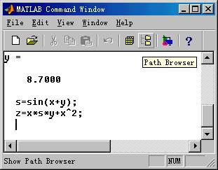
路径浏览器
单击“路径浏览器” 按钮或选择“File”菜单下的“Set Path”项，即可打开路径浏览器。
路径浏览器按钮

Slide 27
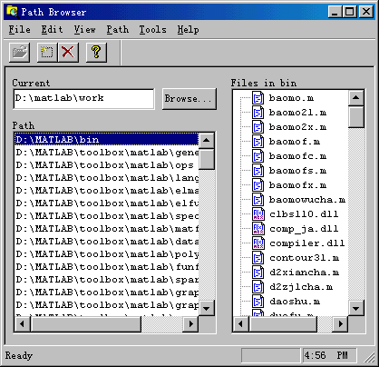
路径浏览器
能够修改MATLAB的搜索路径并查看任意路径下的所有文件。

Slide 28
路径浏览器
☞
注意
只有将自己存放M文件（程
序）的目录加入到MATLAB搜索范
围内，在命令窗口中键入文件名
后，才能执行。

Slide 29
加目录到搜索范围的方法：
单击“Path Browser”按钮;单击“Add to Path”按钮；
单击“…”按钮，选中要加入的搜索路径，单击“确定”，然后单击“ok”，关闭Path Browser窗口；
如果你想永远保持当前搜索路径，当在出现一个该问题的对话框时，单击“Yes”按钮,否则单击“No”按钮。
返 回

Slide 30

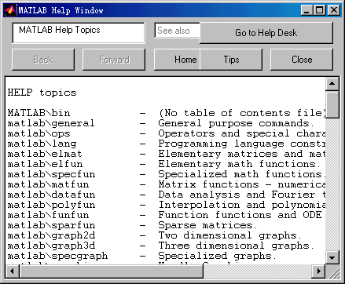
帮助系统
在MATLAB命令窗口 单击工具栏的“？”按钮或键入helpwin，即可进入“帮助窗口”
帮助窗口

Slide 31

帮助系统
帮助命令
• help 函数名↵
例如，help sqrt↵
显示： SQRT square root. …
• help ↵ 显示帮助的所有子目录标题。
• help 函数子目录标题 显示某一类的所有函数
或命令。
返 回

Slide 32

3.数组和函数
数组的运算
矩阵的创建
矩阵的运算
数学函 数

Slide 33

数组的运算
1)数组的简单构造:
数组常采用“:”和函数“linspace”两种输入方式，如
x=1:5 （从1到5公差为1的等差数组）
x=0 : 0.1 : 1 （从0到1, 公差为0.1）
x=linspace(0, pi, 11) %11个从0到pi
的等间隔数.

Slide 34
数组的运算
2) 数组的操作
x(3) 表示x的第3个元素
x(1:5) 表示x的第1到第5个元素构成
的数组.
x(1:2:5)
x(2,1,4)

Slide 35
数组的运算
设 a=[a1 a2 a3], b=[b1 b2 b3], c= 标量
标量加法 a+c = [a1+c a2+c a3+c];
标量乘法 a*c = [a1*c a2*c a3*c];
数组加法 a+b = [a1+b1 a2+b2 a3+b3];
数组乘法 a.*b = [a1*b1 a2*b2 a3*b3];
数组右除 a./b = [a1/b1 a2/b2 a3/b3];
数组左除 a.\b = [b1/a1 b2/a2 b3/a3];

Slide 36

数组的运算
数组求幂 a.^c = [a1^c a2^c a3^c];
c.^a = [c^a1 c^a2 c^a3];
a.^b = [a1^b1 a2^b2 a3^b3];
max(v) 求最大值
min (v) 求最小值
sum(v) 求和
mean(v) 求平均值
sort(v) 按升序排列
返 回

Slide 37
矩阵的创建
1) 矩阵的直接定义
键入：A=[1 2 3;4 5 6]
输出：A=
1 2 3
4 5 6
或键入：A=[1 2 3
4 5 6]

Slide 38
矩阵的创建
2) 特殊矩阵
zeros(m, n) m行n列的零矩阵
ones(m, n) m行n列的全1矩阵
eye(n) n阶单位矩阵
rand(m, n) m行n列的均匀分布随机数矩阵
randn(m,n) m行n列的正态分布随机数矩阵
diag(v) 以数组v为对角线元素的对角阵
triu(x) x的上三角阵
tril(x) x的下三角阵

Slide 39
矩阵的创建
3) 矩阵的剪裁
从一个矩阵中取出若干行（列）构成新矩阵称为剪裁，“：”是非常重要的剪裁工具。
例如，
键入：A=[1 2 3;4 5 6;7 8 9];
A(3, :) %A的第三行
输出：ans=
7 8 9

Slide 40

矩阵的创建
键入：B=A(2:3, :) %A的2，3行
输出：B=
4 5 6
7 8 9
键入：A(:, 1) %A的第一列
输出：ans=
1
4
7

Slide 41
矩阵的创建
键入： A=[1 2 3;4 5 6;7 8 9];
C=A(1:2, [1 3]) %A的第1，2行，
%第1，3列
输出：C=
1 3
4 6
还有A(1:2:3, 3:-1:1),

Slide 42

矩阵的创建
4) 矩阵的拼接
将几个矩阵接在一起称为拼接，左右拼接行数要相同，上下拼接列数要相同。
如，
键入：D=[C, zeros(2,1)]
输出：D=
1 3 0
4 6 0

Slide 43

矩阵的创建
键入：E=[D;eye (2),ones(2,1)]
输出：E=
1 3 0
4 6 0
1 0 1
0 1 1
返 回

Slide 44
矩阵的运算
+ 矩阵加法； - 矩阵减法；
* 矩阵乘法； ’ 矩阵转置；
^ 矩阵乘幂；
\ 矩阵左除 ； / 矩阵右除。
例如，设A是可逆矩阵，
AX=B的解是A左除B,即 X=A\B；
XA=B的解是A右除B, 即X=B/A。

Slide 45
矩阵的运算
inv(A) 矩阵的逆； rank(A) 矩阵秩
det(A) 矩阵的行列式； orth(A) 正交化
poly(A) 特征多项式
d=eig(A), [v,d]=eig(A) 特征值与特征向量
size(A) 返回一个二元素向量，第一个元素
为A的行数， 第二个元素为A的列数
size(A,1) 返回A的行数；
size(A,2) 返回A的列数
length(A) 返回max(size(A))
diag(A) 提取A的对角元素返回列向量
返 回

Slide 46
MATLAB中的数学函数
三角函数：sin(x), sinh(x), asin(x), sinh(x),
cos(x), tan(x), cot(x), sec(x), csc(x)等。
指数函数：exp(x), log(x), log10(x), log2(x),
sqrt(x)等。
整值函数：朝零方向取整fix(x), 朝-∞方向取整floor(x), 朝+∞方向取整ceil(x), 四舍 五入到最接近的整数round(x), 符号函数sign(x)等
其他数学函数：绝对值或复数的幅值abs(x)

Slide 47
MATLAB中的数学函数
单变量数学函数的自变量可以是数组，此时，输出的是各元素的函数值构成的同规格数组。
例如，
输入：a=[1 2 3;4 5 6]; sin(a)
输出：ans=
0.8415 0.9093 0.1411
-0.7568 -0.9589 -0.2794
返 回

Slide 48

4. 图形功能
二维图形
基本的绘图命令
坐标系的控制
图形标注
多幅图形
三维图形
空间曲线
带网格的曲面
等高线
返 回

Slide 49
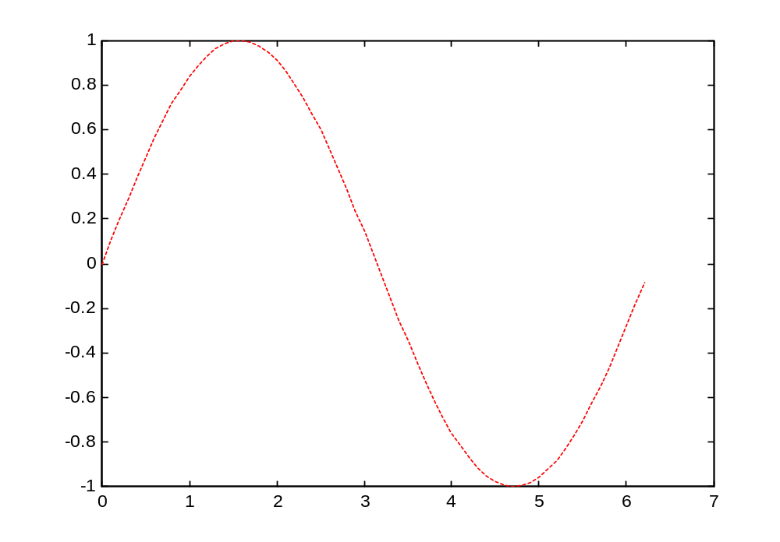
1）基本的绘图命令

Slide 50
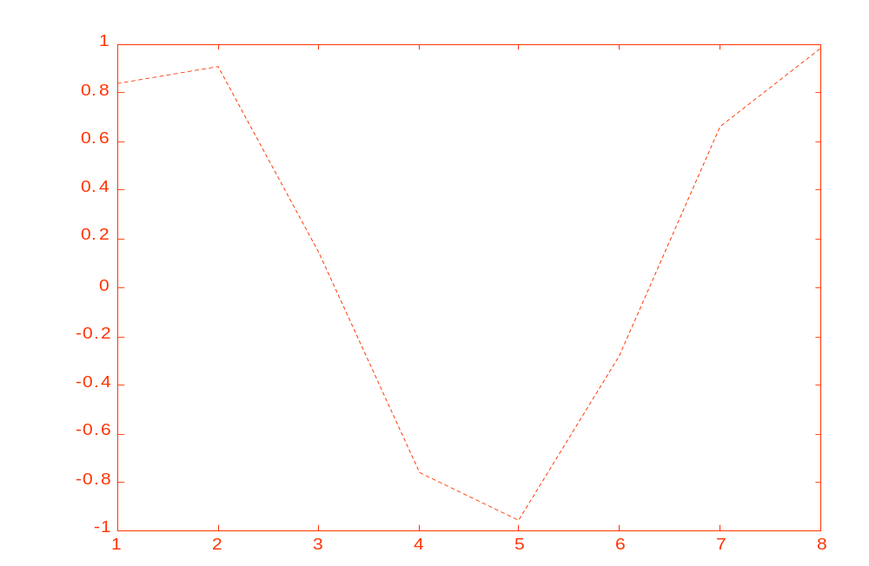
1）基本的绘图命令
plot(x, y, ‘color-linestyle-marker’)
转折点
连线颜色、线型、数据点图标
字符串参数的取值如下：
颜色：y（黄）；r（红）；g（绿）；b（蓝）；w（白）；k（黑）；m（紫）；c（青）。
线型：-（实线）；:（点线）；-.（虚点线）；- -（虚线）。
数据点图标：.（小黑点）；+（加号）；*（星号）；o（小圆圈）；pentagram（五角星）。

Slide 51
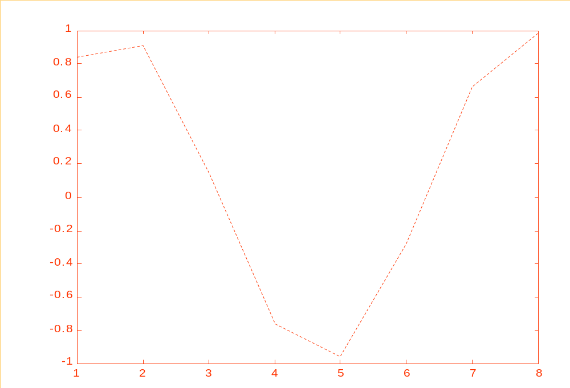
x=1:8; y=sin(x); plot(x,y, ‘r:o’);

Slide 52
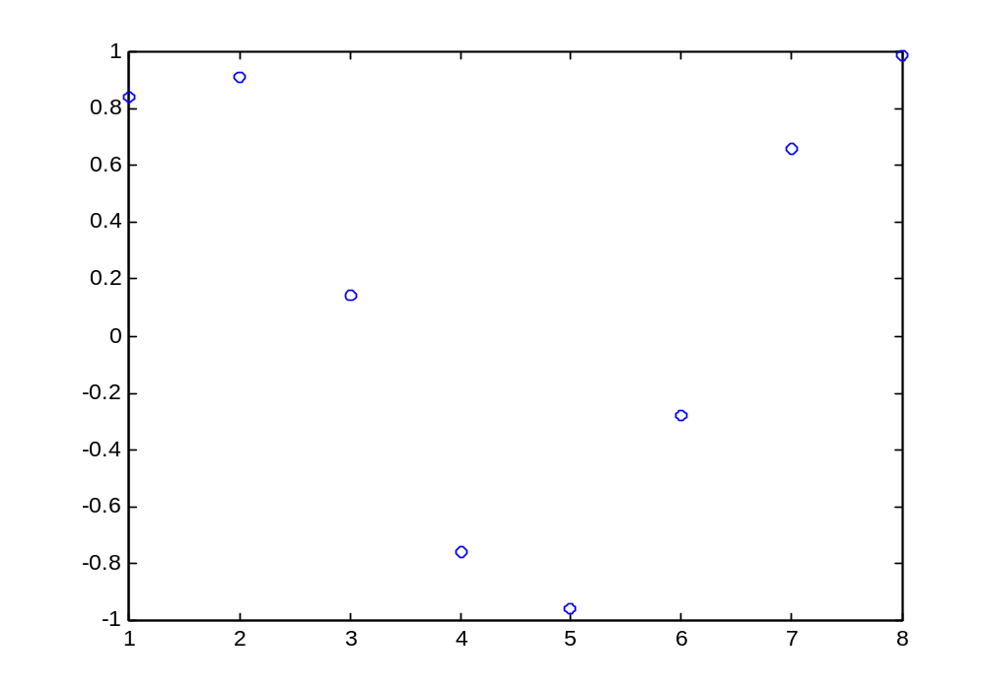
plot(x,y, ‘o’);

Slide 53
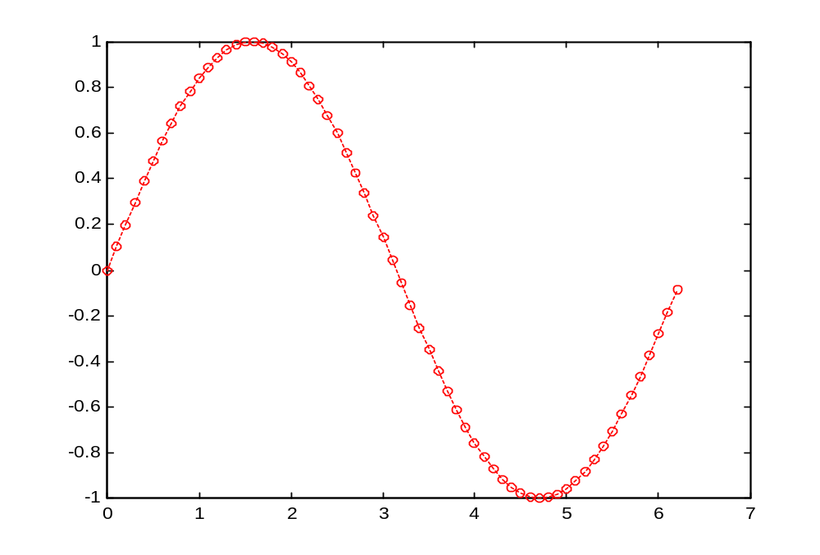
x=0:0.1:2*pi; y=sin(x); plot(x,y, ‘r:o’);

Slide 54
plot(x,y, ‘r:’);
返 回

Slide 55
2）坐标系的控制
axis([xmin xmax ymin ymax])
[ ]中分别给出x轴和y轴的最小、最大值
axis equal x轴和y轴的单位长度相同
axis square 图框呈方形
axis off 取消坐标轴
返 回

Slide 56
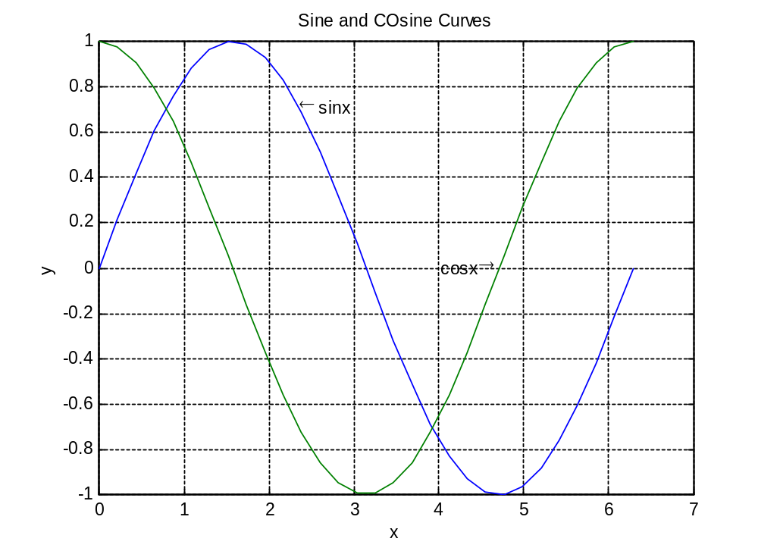
3）图形标注

Slide 57
3）图形标注
xlabel、ylabel、zlabel
对x、y、z轴加标注
title 给整个图形加标题
text、gtext 在图形中特定的位置加字符串
grid 在图形上加网格

Slide 58
例．上页中同一坐标系下画出的sinx和cosx的函数图形，如何作？
x=linspace(0,2*pi,30);
y=[sin(x);cos(x)];
plot(x,y);
grid;
xlabel('x');
ylabel('y');
title('Sine and COsine Curves');
text(3*pi/4,sin(3*pi/4),'\leftarrowsinx');
text(3*pi/2,cos(3*pi/2),'cosx\rightarrow',...
'HorizontalAlignment','right');
这些命令行可以形成一个M文件ex1.m

Slide 59

3）图形标注
若使用命令gtext(‘sinx’)代替命令text，则在图形窗口会出现十字线，其交点是字符串的位置，移动鼠标可移动交点，鼠标点击一下就可将字符串固定在那里。
提示
返 回

Slide 60
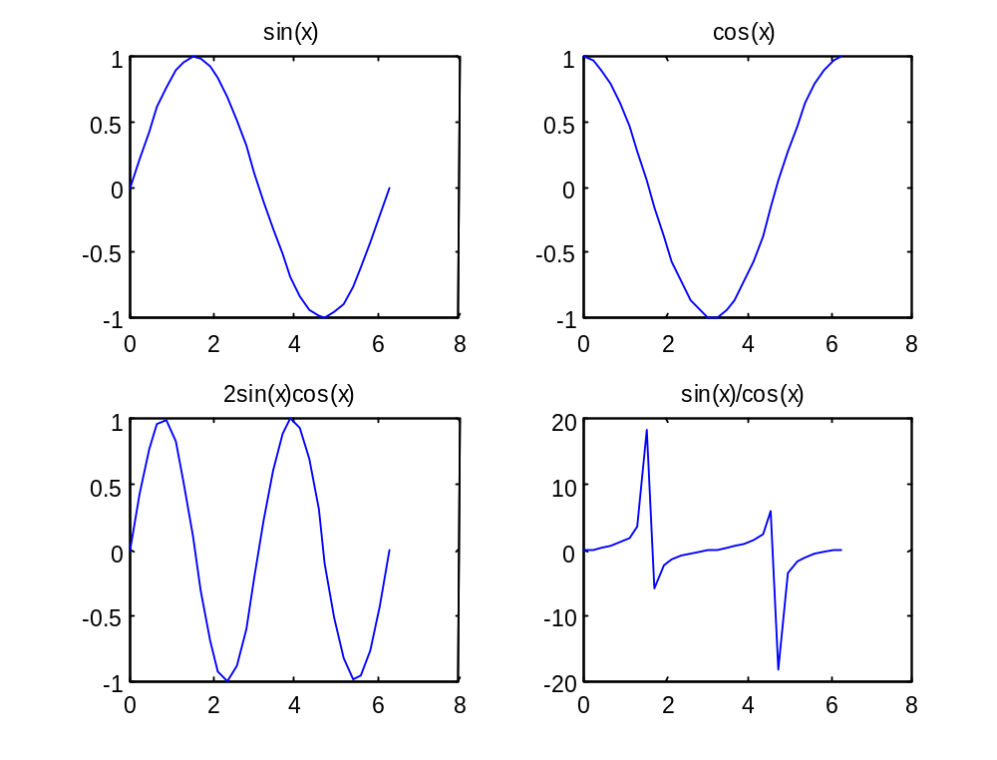
4）多幅图形

Slide 61
4）多幅图形
例．上页中在同一个画面中的多幅不同坐标系的图形，如何作？
M文件ex2.m
x=linspace(0,2*pi,30);y=sin(x);z=cos(x);
u=2*sin(x).*cos(x);v=sin(x)./cos(x);
subplot(2,2,1),plot(x,y),title('sin(x)')
subplot(2,2,2),plot(x,z),title('cos(x)')
subplot(2,2,3),plot(x,u),title('2sin(x)cos(x)')
subplot(2,2,4),plot(x,v),title('sin(x)/cos(x)')
返 回

Slide 62
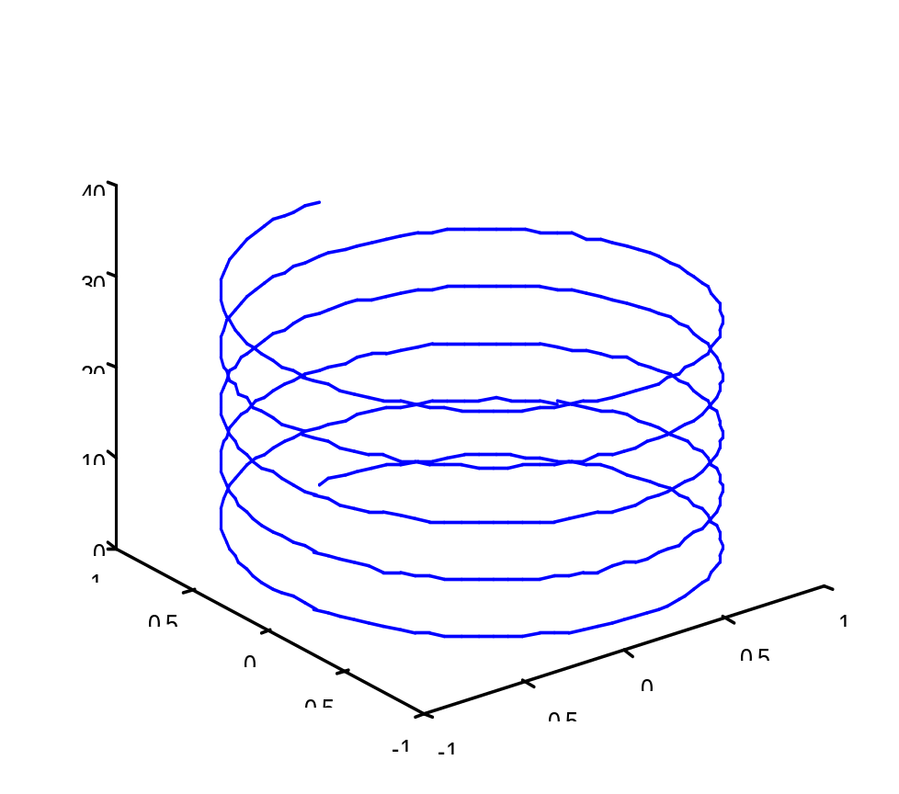
三维图形
1）空间曲线
例：作螺旋线
x=sint, y=cost,
z=t
键入：
t=0:pi/50:10*pi; plot3(sin(t),cos(t),t);
返 回

Slide 63
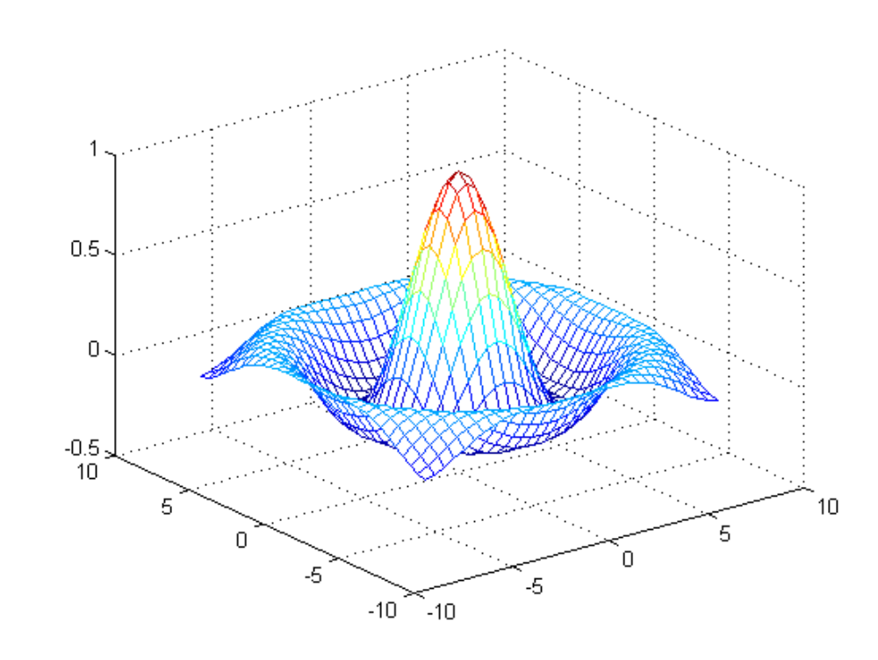
2）带网格的曲面

Slide 64

2）带网格的曲面
例：作曲面z=f(x,y)的图形，
键入：
x=-7.5:0.5:7.5; y=x;
[X,Y]=meshgrid(x,y);
R=sqrt(X.^2+Y.^2)+eps;
Z=sin(R) ./ R;
mesh(X, Y, Z);

Slide 65
命令： [X,Y]=meshgrid(x,y)
mesh(X,Y,Z) 或 surf(X,Y,Z)
x
•
•
•
•
•
•
•
•
•
•
•
•
•
•
•
y

Slide 66
可将上述的画网格图的mesh命令改为：surf(X,Y,Z); 则输出的曲面图，效果有所不同。
返 回

Slide 67
3）等高线
例 作出由MATLAB的函数peaks产生的二元函数的曲面及其等值线图。
键入：[X,Y,Z]=peaks(30);
surf(X,Y,Z);
figure(2);
contour(X,Y,Z,16);
figure(3);
contour3(X,Y,Z,16);
打开另一个图形窗口

Slide 68
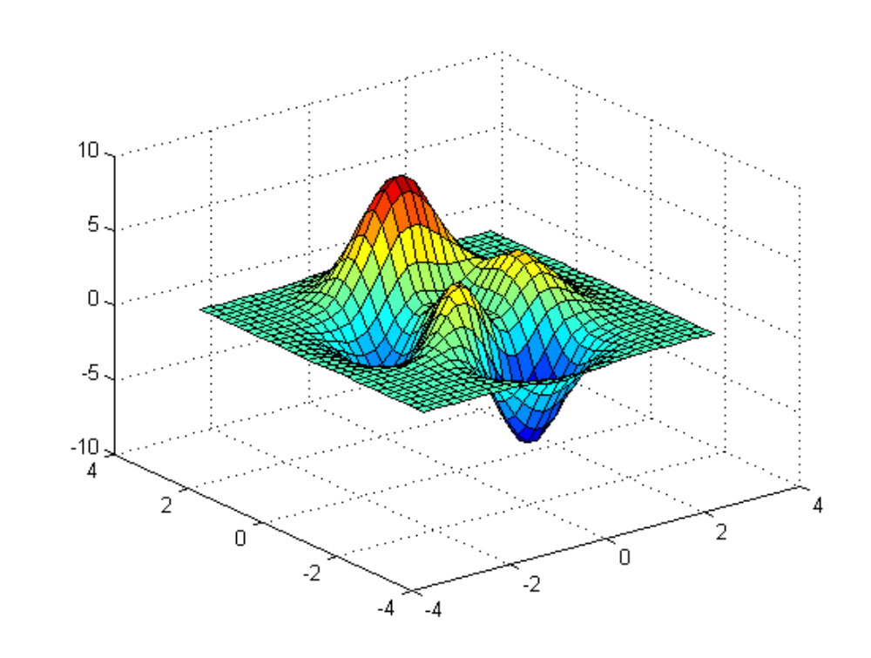

Slide 69
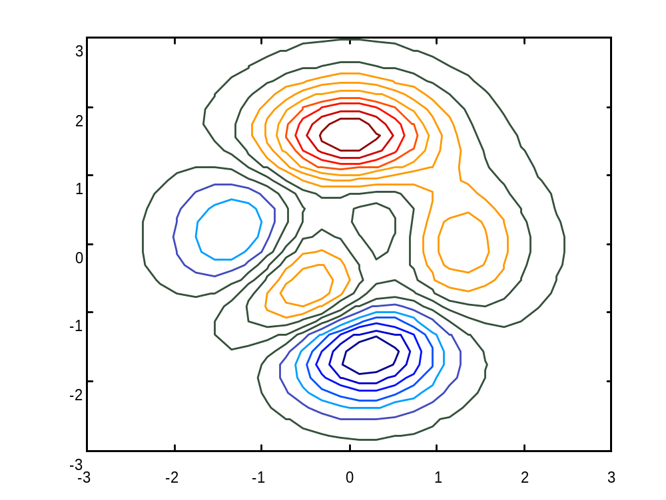

Slide 70
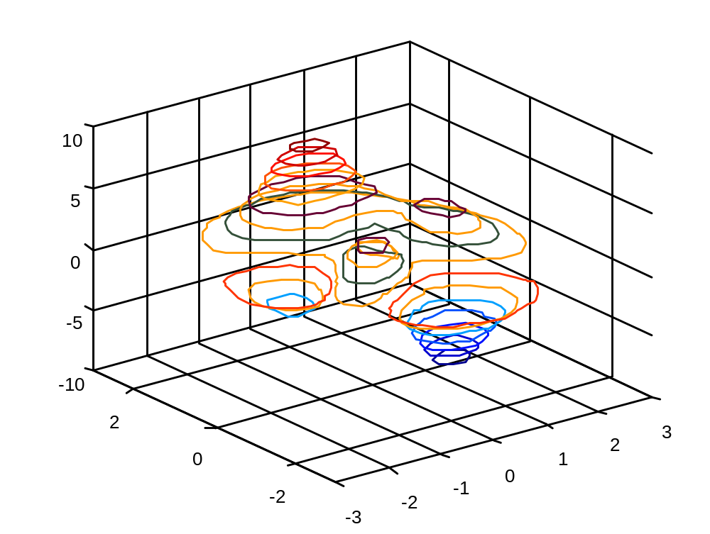
返 回

Slide 71


5. M文件的编写
命令文件
Index
M文件
函数文件
四种循环和选择控制结构
while循环
for循环
if-else-end结构
switch-case-end结构
返 回

Slide 72
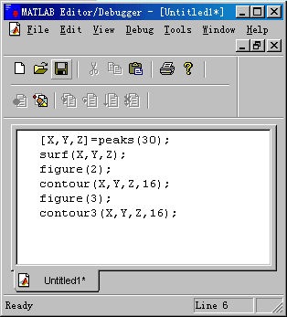
M文件
在命令窗口进入程序编辑器输入、保存M文件，然后在命令窗口键入你建立的 M文件的文件名即可逐次执行其中的命令。
保存按钮
在此空白框键入M文件

Slide 73
M文件
命令M文件：一些命令行的组合。
函数M文件：定义函数的程序，具有特定格式。
例：
x=[2 3];
f=cost(x)
function f=cost(x)
f=100*(x(2)-x(1)^2)^2…
-(1-x(1))^2;

Slide 74
M文件
函数M文件的形式为
function [输出变量列表]=函数名（输入变量列表）
函数体语句；
返 回

Slide 75
循环选择控制结构
关系运算符：
<, >, <=, >=, = =（等于），~=（不等于）
关系运算比较两个数值，当给出的关系式成立时，结果为1（表示真），否则为0（表示假）。
逻辑运算符：
&（与运算）， |（或运算），~（非运算）
返 回

Slide 76

while循环
While循环的一般形式为：
while 关系表达式
{statments}
end
No
关系表达式
如：
s=0;n=1
while s<=100
s=s+n^2; n=n+1;
end
n,s
Yes
statments
End的后续语句

Slide 77
while循环
i0=1-exp(-1)；n=0;in=i0;
hold on
plot(n,in,'.‘)；
%t= 1/(n+1);
while (in>=exp(-1)/(n+1))…
& (in<=t)
x=in; n=n+1；in=1-n*x
plot(n,in,'.')
t= 1/(n+1);
end
hold off
返 回

Slide 78
for循环
x=x1
No
x<=xn
For循环的一般形式
for x=x1:step:xn
{statments}
end
Yes
statments
x=x+step
如, for k=1:4
x(k)=1/k;
end
format rat %设置输出格式为有理数
x
End的后续语句
？
其他方法

Slide 79
for循环
for循环
‡
建立一个函数M文件求自然数n的阶乘
function f=jiecheng(n)
f=1;
for i=1:n
f=f*i;
end
注：循环可以嵌套，即循环体内又包含另一个完整的循环结构，内嵌的循环中还可以嵌套循环，形成多层循环。
返 回

Slide 80
if-else-end结构
No
最简单的形式：
if 关系表达式
{statments}
end
关系表达式
Yes
statments
End的后续语句

Slide 81
当有三个或更多的选择时：
if 关系表达式(1)
{statments}(1)
elseif 关系表达式(2)
{statments}(2)
...
elseif 关系表达式(n)
{statments}(n)
else
{statments}(n+1)
end
例如，可用以下程序得到符号函数。
function y=SIGN(x)
if x<0
y=-1;
elseif x==0
y=0;
else
y=1;
end

Slide 82

if-else-end结构
if-else-end结构
‡
已知任意两个多项式（不一定同阶）的系数，求两个多项式的和。

Slide 83
if-else-end结构
function f=sumpoly(p1,p2)
n=abs(length(p1)-length(p2));
if length(p1)<length(p2)
p12=[p1,zeros(1,n)]； p22=p2;
elseif length(p1)>length(p2)
p22=[p2,zeros(1,n)]; p12=p1;
end
f=p12+p22;
返 回

Slide 84
switch-case-end多分支选择结构
switch lower(NAME)
case {'zhanghua', 'lijiang'},
disp( 'He comes from China.')
case 'peter',
disp( 'He comes from United States.')
case 'monika',
disp( 'She comes from Germany')
otherwise,
disp( 'He or she comes from other... countries.')
end

Slide 85
一般形式
switch 表达式（标量或字符串）
case 值1,
语句体1
case {值2.1,值2.2, ...}
语句体2
...
otherwise,
语句体n
end

Slide 86
‡
运输公司计算运费是，距离(s)越远，每公里运费越低。标准如下表，编写一个求折扣的M文件函数。
里程(km) 折扣
S<250 0
250<=s<500 2%
500<=s<1000 5%
1000<=s<2000 8%
2000<=s<3000 10%
3000<=s 15%

Slide 87
function g=zhekou(s)
if s<250
g=0;
elseif s<500
g=0.02;
elseif s<1000
g=0.05;
elseif s<2000
g=0.08;
elseif s<3000
g=0.1;
else
g=0.15;
end

Slide 88
switch-case-end多分支选择结构
function g=zhekou1(s)
switch fix(s/250)
case {0}
g=0;
case {1}
g=0.02;
case {2,3}
g=0.05;
case {4,5,6,7}
g=0.08;
case {8,9,10,11}
g=0.1;
otherwise
g=0.15;
end
返 回

Slide 89
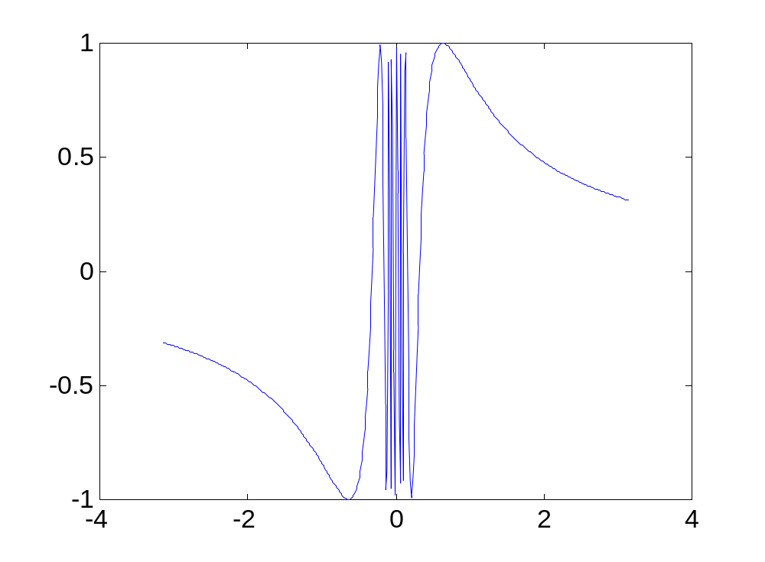
6. 范例：奇妙的数学函数
• 作出函数y=sin(1/x)的图形，考察在x=0附近函数的振荡现象，探索该函数的其他特性。
振荡现象
作出函数y=sin(1/x)在区间[-π，π]的函数图形,在区间[-0.5,0.5]上函数振荡得特别厉害，看不清楚曲线的轨迹 。
返 回

Slide 90
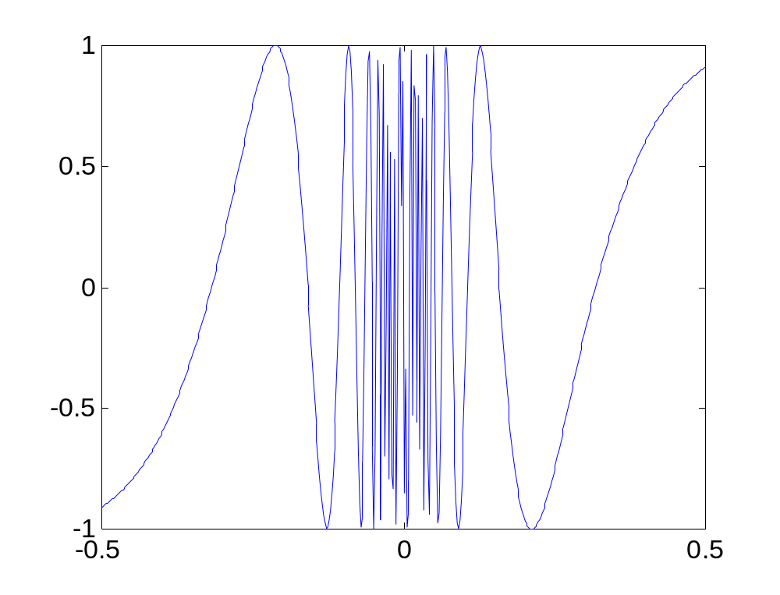
6. 范例：奇妙的数学函数
振荡现象
将函数在区间[-0.5,0.5]上的图形放大，图形在区间[-0.1, 0.1]上还是模糊不清。

Slide 91
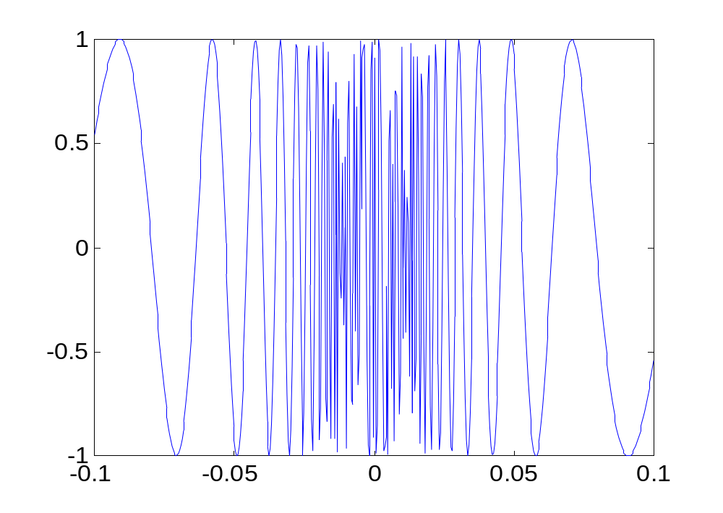
6. 范例：奇妙的数学函数
振荡现象
将函数曲线在区间[-0.1, 0.1]上放大。

Slide 92
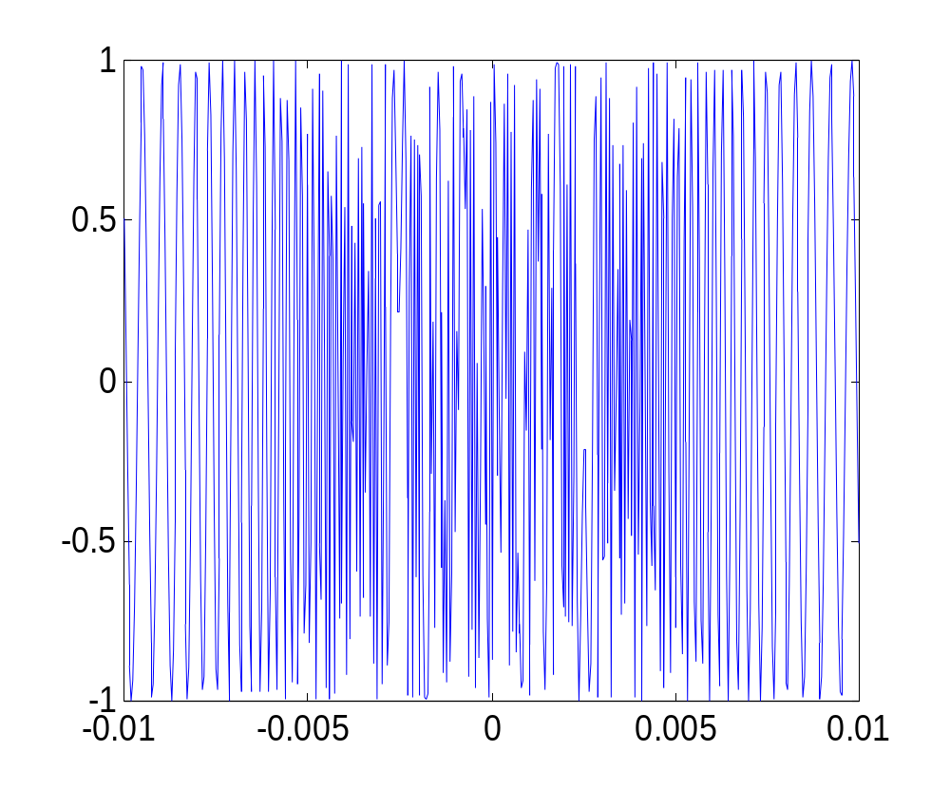
6. 范例：奇妙的数学函数
振荡现象
进而又在区间[-0.01,0.01]上放大。

Slide 93
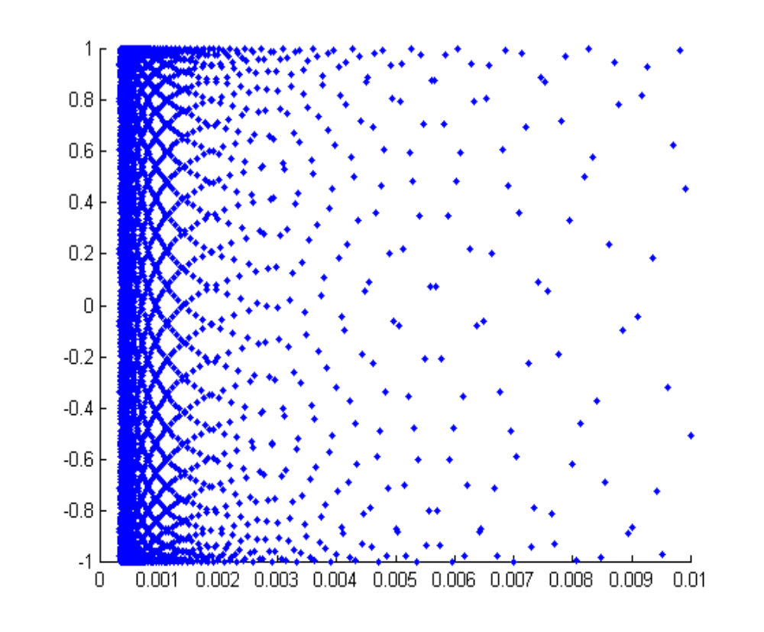
6. 范例：奇妙的数学函数
振荡中的规律
考察当x取一些以0为极限的数列时，y=sin(1/x)有无变化规律。取x=1/n, y=sin(n)，其中n为自然数。为作出这些离散点（x_{n},y_{n})。

Slide 94

振荡中的规律
把x=0附近的图形放大 ,见右图。
想
每一条离散曲线是由哪些离散点形成的呢？

Slide 95
6. 范例：奇妙的数学函数
振荡规律探密
考察自然数在模2π意义下的余数，编写程序如下：
n=1:200;
x=rem(n,2*pi);
[m,i]=sort(x)
输出的是自然数1到200除以2π的余数按由小到大排列的数列m，以及该数列的序号列i，输出的m=0.0177 0.0354 0.0531 0.0708 0.1504 0.1681 0.1858 ……
i=44 88 132 176 19 63 107 151 195 ……

Slide 96
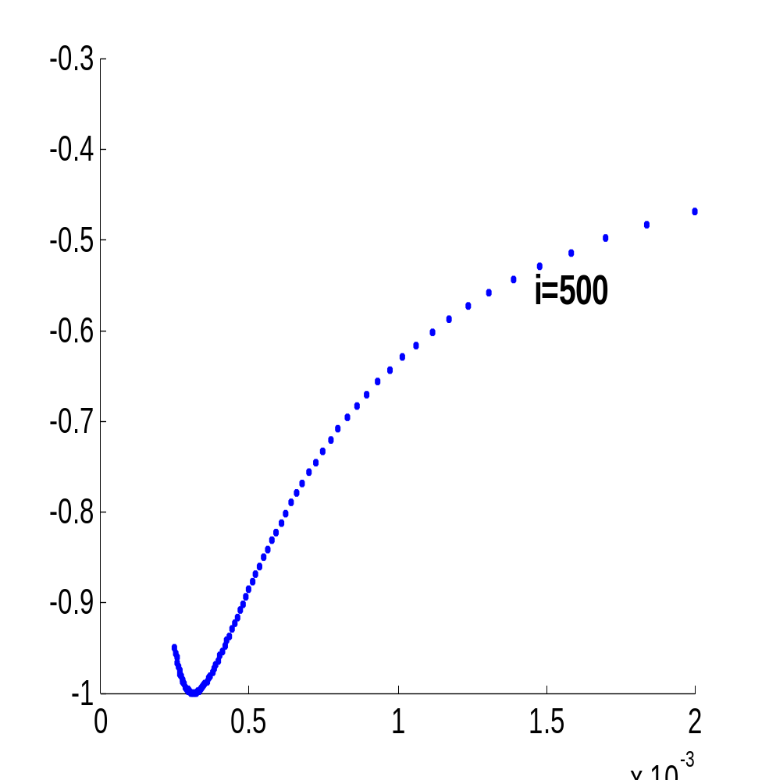
振荡规律探密
序列i很有规律，前面四个单增元素等间隔，公差为44。接下的五个单增元素也是公差为44的等间隔数，后面的每个单增小节（四个或五个数）的公差均为44。因此，以44为步长，作出离散点x=1/n, y=sin(1/n), n=44k+i+500，其中k为自然数，i=0, 1,… ,43。对i取固定的值，这些离散点应该就是上页图中的一条离散曲线。取i=500时输出的图形见右图。

Slide 97
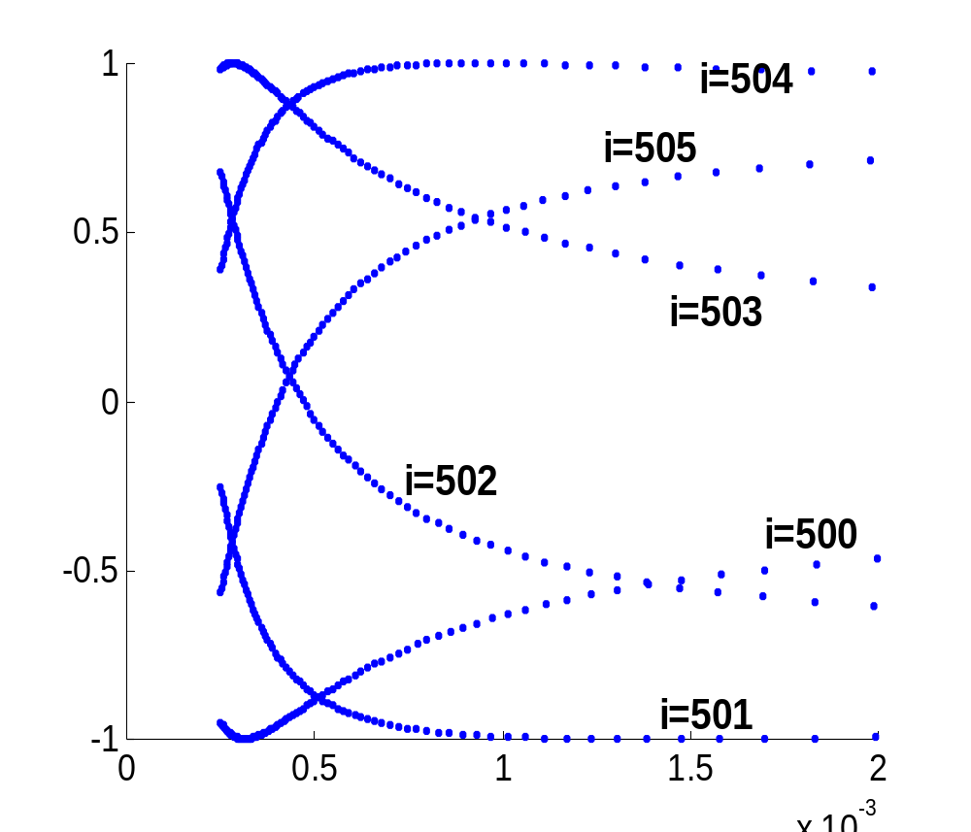
振荡规律探密
再分别取i=501, 502, 503, 504, 505, 又可作出5条离散曲线。由上述规律类推，当i取遍从500到543的所有自然数时，就可作出原图的全部离散曲线，共44条。
返 回

Slide 98
7. 布置实验
实验目的
[1] 熟悉MATLAB软件的用户环境，掌握其一般目的命令和MATLAB数组操作与运算函数；
[2] 掌握MATLAB软件的绘图命令，能熟练应用循环和选择结构实现各种循环选择功能。
[3] 借助MATLAB软件的绘图功能，对函数的特性进行探讨，广泛联想，大胆猜想，发现进而证实其中的规律。
返 回

Slide 99

实验内容
1．熟悉MATLAB环境。
2. 在D盘建立一个自己的文件夹，并将其加入到MATLAB的搜索路径中。
3. P₃₀,实验一，1,3题(要求编写M文件）
（1题提示：用函数eye, rand, zeros, diag；2题提示：用函数max, min, sort, sum。）
4. 利用帮助了解向量函数max, min, sum, mean, sort, length，矩阵函数rand, size的功能和用法。

Slide 100
实验内容
作图：从直观、想象到发现、猜想
5. 在同一个坐标下作出
y₁=1+x,
y₂=1+x+x²/2,
y₃=1+x+x²/2!+x³/3!,
y₄=e^{x}
这四条曲线的图形,观察、发现、联想、猜想，给出验证及理论证明。

Slide 101
实验内容
6．P31，作图练习：2,3题。
（注意：直角坐标方程，极坐标方程，参数方程的区别。）
7. P31-32，编写M文件：1，2题。
8. 自由发挥：自己提出问题，实验探索，广泛联想，发现规律，大胆猜想。比如函数cos(1/x)在x=0附近的振荡现象，有无规律可寻？
结束

